Slide 1










BRISER LE CYCLE: METTRE FIN À LA STIGMATISATION DE LA SANTÉ SEXUELLE ET REPRODUCTIVE (SSR)
UNE PRÉSENTATION POUR LA COMMUNAUTÉ AFRICAINE, CARIBÉENNE ET NOIRE (ACB)
By [INSERT NAME]
[INSÉRER LE TITRE DU POSTE SUR LE PROJET, NOM DE L'ORGANISATION PARTENAIRE

Slide 2
APERÇU
REMERCIEMENTS
APERÇU DU PROJET & PARTENAIRES PRINCIPES DIRECTEURS OBJECTIFS/RÉSULTATS INTERSECTIONNALITÉ
COMPRENDRE L'OPPRESSION STIGMATISATION
CONCLUSION

Slide 3




RECONNAISSANCE DE LA TERRE ET DE L’ASCENDANCE AFRICAINE
Nous reconnaissons que la terre sur laquelle nous nous réunissons dans le territoire du traité no SIX(6) est le lieu de rassemblement traditionnel de nombreux peuples aborigènes.
Nous honorons et respectons l'histoire, les langues, les cérémonies et la culture des Premières Nations, des Métis et des Inuits qui considèrent ce territoire comme leur chez-soi.
Il s'agit d'une reconnaissance des personnes de la diaspora africaine qui ont été déracinées, asservies et déplacées au Canada et en Amérique du Nord. La présence des personnes africaines, caribéennes et noires au Canada ne peut être dissociée de leur passé colonial, qui a eu et continue d'avoir des impacts négatifs sur les personnes NAC au Canada.

Slide 4




RCVSNAC
APERÇU DU PROJET
Le Réseau canadien VIH/sida des communautés noires, africaines et caribéennes (RCVSNAC) a été fondé en 2010 pour mobiliser une réponse stratégique nationale au VIH au sein des communautés noires, africaines et caribéennes (NAC). Il est actuellement hébergé par la Société du Réseau VIH d'Edmonton, une organisation caritative qui se consacre à l'amélioration de la vie des personnes vivant avec ou affectées par le VIH et le sida.
BUT
Accroître la capacité des programmes et services de santé sexuelle et reproductive (SSR) dans quatre provinces canadiennes pour mieux servir les communautés noires, africaines et caribéennes (NAC), en particulier les femmes, 2SLGBTQI + les personnes, les nouveaux arrivants et les jeunes noirs, grâce au renforcement des capacités des prestataires de soins de santé (PSS) et des communautés.

Slide 5

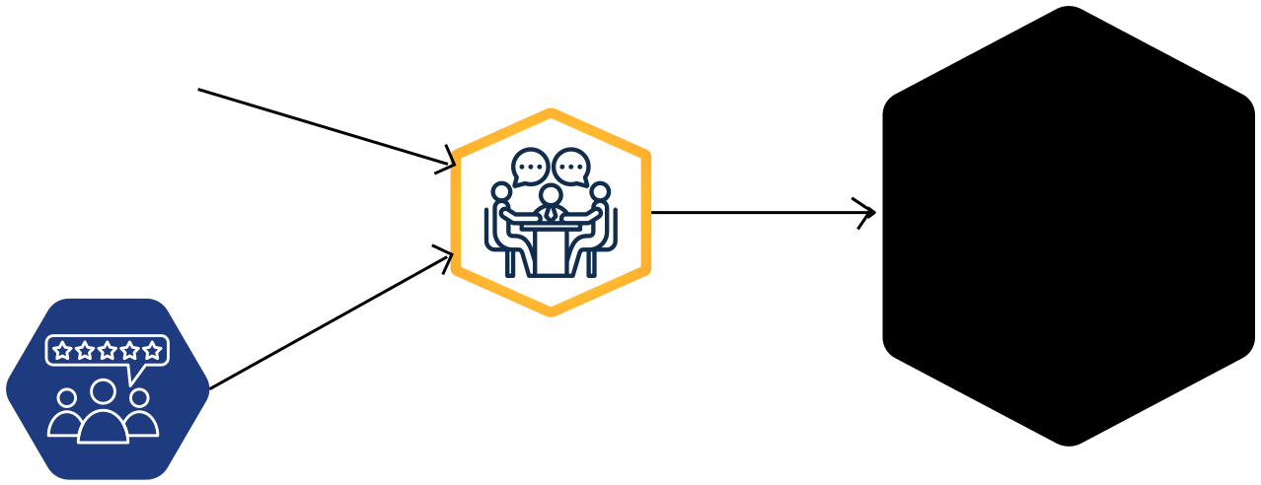





PROCESSUS
Experts en la matière
Séances de groupe de travail et de groupe consultatif"
Ressources de sensibilisation et de formation pour les prestataires de soins de santé (PSS) et les populations NAC.
Expérience vécue ou vivante

Slide 6







PARTENAIRES DU PROJET
Le Réseau canadien VIH/sida des communautés noires, africaines et caribéennes (RCVSNAC)
Réseau positif afro-canadien de la Colombie-Britannique
Le Centre canadien d'études mondiales
HIV Edmonton
Coalition noire pour la prévention du sida
La santé des femmes entre les mains des femmes (CHC
Les opinions exprimées dans le présent document ne représentent pas nécessairement celles de Santé Canada

Slide 7

LES PRINCIPES DIRECTEURS
Parlons-en...
du respect
de la sécurité
La confidentialité
Notes:
Respecter les autres, y compris les animateurs✓
**Partager l'air - Ne pas prendre trop de place✓
**Reconnaître qu'il y a des expériences, des valeurs et des croyances différentes dans la salle ✓
**Et que nous apprenons tous à des rythmes différents et de manières différentes✓
**Garder les téléphones portables éteints ou sur vibreur pour éviter les perturbations.-
**Un autre domaine important est celui de la sécurité ! Dans ce groupe, nous allons✓
**Parler autant ou aussi peu que nous sommes à l'aise✓
** Accepter d'être en désaccord✓
**Parler de sa propre expérience - Utiliser des déclarations "je". ✓
** Pas de jugement, de violence ou de langage blessant✓
**Faire des pauses corporelles si nécessaire-
Et le dernier domaine est la confidentialité ! Dans ce groupe, nous comprenons que✓
**Ce qui est dit dans cet atelier reste dans cet atelier. Aucun enregistrement de la session n'est autorisé.✓
** Nous ne partageons pas les détails de la vie personnelle de quelqu'un d'autre.✓
** Il n'y a pas de mal à partager les compétences et les leçons que vous avez apprises.

Slide 8

BUTS
Qu'espérez-vous retirer de cette journée ?
Qu'espérez-vous apprendre et discuter ?
Notes:
Permettez à un ou deux participants de parler de ce qu'ils espèrent apprendre en premier lieu.
Dressez la liste de quelques attentes ou résultats de la présentation, tels que
1. Une meilleure connaissance de la signification, des causes, des formes et des impacts de la stigmatisation
2. Meilleure connaissance de la manière de combattre la stigmatisation
3. Sensibilisation accrue à l'intersectionnalité entre l'oppression, le racisme et la stigmatisation

Slide 9
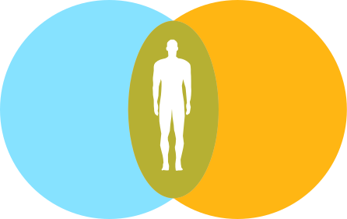
INTERSECTIONALITÉ
•Inventé par Kimberlé Crenshaw en 1989-Montre comment nos multiples identités se croisent pour créer de multiples formes d'oppressions/privilèges interdépendants.-Les expériences de race, de genre, d'orientation sexuelle et d'autres marqueurs d'identité ne peuvent être comprises séparément les unes des autres.
Lancer la vidéo
Notes:
https://www.youtube.com/watch?v=HasPzNVpmbI
*La vidéo dure 2:34

Slide 10
QUI SUIS-JE ? QUI ES-TU ?
Queer
Femme cisgenre
mère
Caribéen(ne) noir(e)
Temporairement en bonne santé physique
Coordinateur de projet
Handicaps invisibles
Agent de santé communautaire
mmigrant de deuxième génération
NATASHA
LAWRENCE
Notes:
Avant de nous présenter, prenez 5 minutes pour réfléchir à tout ce qui vous compose en tant qu'individu ! Nous avons tous plusieurs identités qui forment notre identité globale. Quelles sont certaines des identités que vous détenez ? N'hésitez pas à utiliser vos journaux pour les écrire ou les dessiner. Une fois que vous avez terminé, nous nous présentons en tant qu'individus complets. Vous n'êtes pas obligé de partager toutes les identités que vous avez notées, partagez uniquement ce avec quoi vous êtes à l'aise.
*N'oubliez pas de modifier le nom et les différentes identités.

Slide 11
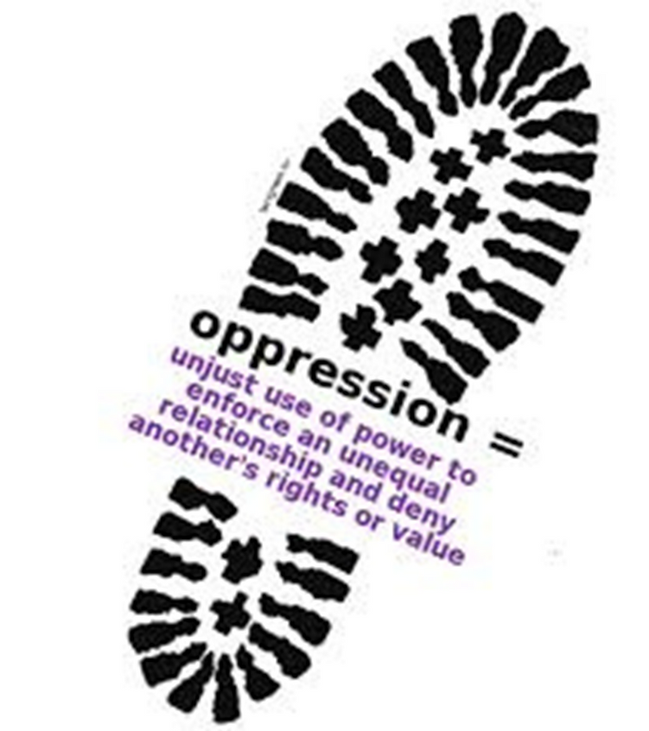

QU'EST-CE QUE L'OPPRESSION ?
  L'oppression est l'acte d'un groupe social utilisant le pouvoir ou le privilège à son propre avantage tout en désavantageant, marginalisant, réduisant au silence et subordonnant un autre groupe. L'oppression se produit à la fois de manière systématique (au sein des sociétés et des institutions) et individuelle (entre deux personnes ou plus interagissant).

Slide 12
L'ART DE RACONTER DES HISTOIRES
Pensez à un moment où vous avez été victime de préjugés, de stigmatisation et de discrimination, puis rendez-vous dans une salle de réunion et partagez votre histoire avec votre (vos) partenaire(s). Soyez bienveillant envers vous-même et votre partenaire pendant ce moment.
Notes:
-Demandez aux participants de penser à un moment où ils ont été victimes de préjugés ou de discrimination. Après avoir donné à chacun quelques minutes pour réfléchir, annoncez au groupe qu'ils seront répartis dans des salles de discussion pour partager leur histoire avec un ou plusieurs partenaires. Une fois que chaque groupe a terminé, revenez en tant que groupe entier et demandez à quelques paires de volontaires de partager leur histoire (ce n'est pas obligatoire).
N'hésitez pas à partager une histoire de votre propre vie.
Une fois que les gens ont partagé leurs histoires, posez des questions telles que :
Quels éléments nos histoires avaient-elles en commun ?
Quelles étaient les causes profondes de ces histoires ?
Comment vous êtes-vous senti lorsque vous avez été victime de préjugés ou de discrimination ? - Quelle a été votre réaction à cette expérience ?
Comment ces expériences ont-elles impacté votre vie ?
Expliquez que cet atelier explorera les liens plus profonds sous-jacents à ces histoires, et que nous examinerons l'oppression comme précurseur de la stigmatisation, et la stigmatisation comme le produit de l'oppression.
*Cette activité peut être adaptée en fonction du temps disponible pour la présentation.

Slide 13
IDÉOLOGIQUE
INSTITUTIONNEL
Les quatre « i » de l'oppression
(idéologique, institutionnel, internalisé, interpersonnel)
INTERPERSONNEL
INTERNALISÉ
Notes:
ous allons utiliser un modèle appelé les Quatre "I" pour mieux comprendre le fonctionnement de l'oppression.
1.Tout d'abord, tout système oppressif repose sur l'idée qu'un groupe est d'une certaine manière meilleur qu'un autre, et qu'en quelque sorte, il a le droit de contrôler l'autre groupe. C'est ce qu'on appelle l'oppression idéologique.
2.L'idée qu'un groupe est supérieur à un autre et a le droit de contrôler l'autre se retrouve intégrée dans les institutions de la société - le système de santé, les lois, le système juridique et les pratiques policières, le système éducatif et les écoles, les politiques d'embauche, les politiques publiques, le développement immobilier, les images médiatiques, le pouvoir politique, etc. L'oppression institutionnelle n'a pas besoin d'être intentionnelle. Par exemple, si une politique renforce involontairement et crée de nouvelles inégalités entre les groupes privilégiés et non privilégiés, elle est considérée comme une oppression institutionnelle (par exemple, les anciennes politiques d'immigration qui disaient que les personnes vivant avec le VIH mettraient une pression sur notre système médical).
3.L'idée qu'un groupe est meilleur qu'un autre et a le droit de contrôler l'autre, qui est structurée dans les institutions, donne la permission et renforce les membres individuels du groupe dominant à manquer de respect ou à maltraiter personnellement les individus du groupe opprimé.
4.Le quatrième moyen par lequel l'oppression fonctionne se situe au sein des groupes de personnes qui souffrent le plus des mauvais traitements. Les personnes opprimées internalisent l'idéologie de l'infériorité, elles la voient reflétée dans les institutions, elles subissent un manque de respect interpersonnel de la part des membres du groupe dominant, et elles finissent par intérioriser les messages négatifs sur elles-mêmes.

Slide 14

QUESTION DE DISCUSSION
Quels sont les exemples de la façon dont les quatre I de l'oppression se sont manifestés dans votre vie en ce qui concerne la santé sexuelle et reproductive ?
Notes:
Voici quelques exemples pour démarrer la discussion :
Oppression idéologique : Les personnes noires sont hypersexualisées, le sexe est tabou et doit être gardé secret.
Oppression institutionnelle : Manque de services de santé sexuelle et reproductive culturellement sensibles, criminalisation du VIH, manque de fournisseurs/institutions de soins de santé affirmant le genre, symptômes mal interprétés menant à un mauvais diagnostic/diagnostic tardif (par exemple, l'endométriose).
Oppression interpersonnelle : Toutes les formes de violence sexuelle, l'isolement, le diagnostic tardif/le mauvais diagnostic.
Oppression internalisée : Faible acceptation de soi, honte, culpabilité.

Slide 15


QU'EST-CE QUE LA STIGMATISATION
“La stigmatisation désigne toute attitude négative, tout préjugé ou toute croyance erronée associés à des traits, des circonstances ou des symptômes de santé
Notes:
La stigmatisation est un sous-produit de l'oppression. L'oppression crée les circonstances dans lesquelles les gens sont confrontés à la stigmatisation, stigmatisent les autres et se stigmatisent eux-mêmes. Les personnes/groupes peuvent être stigmatisés pour diverses raisons. Certains traits stigmatisés courants sont :
L'âge
La taille du corps (autres caractéristiques de l'apparence physique)
La santé mentale
La dis/capacité
L'orientation sexuelle
Le genre/l'identité de genre
Le statut de logement
Le statut d'immigration
Certaines conditions liées à la santé sexuelle (par exemple, les infections sexuellement transmissibles)

Slide 16
LES TYPES DE STIGMATISATION
PUBLIC
ASSOCIATIF
STIGMATISATION PERÇUE/
AUTO-STIGMATISATION
STIGMA
TISATION
PROFESSIONNEL DE LA SANTÉ
ÉTIQUETTE
STRUCTUREL
Notes:
Public - La vision sociétale des traits particuliers ; renforce les opinions négatives, les stéréotypes comme des faits (par exemple, seule la couverture médiatique des personnes vivant avec le VIH concerne celles qui sont criminalisées pour cela).
Auto-stigmatisation - Le groupe stigmatisé commence à accepter la stigmatisation publique ; la personne commence à ressentir de la honte, de la culpabilité ; elle croit mériter un traitement/jugement négatif (par exemple, une personne religieuse d'origine africaine, vivant avec une IST chronique, peut croire qu'il s'agit d'une forme de jugement moral).
Stigmatisation perçue - Croire que tout le monde vous jugera négativement pour avoir un trait spécifique ; il est important de noter qu'ils peuvent avoir raison ou tort concernant la stigmatisation perçue par les autres (par exemple, une personne vivant avec une IST chronique se coupe des autres par peur du jugement/de l'exclusion).
Évitement des étiquettes - Quand quelqu'un se distancie d'un groupe stigmatisé (par exemple, les personnes vivant avec le VIH rapportent être exclues de leur famille, de leurs communautés).
Stigmatisation structurelle - Les politiques institutionnelles, les procédures enracinées dans la stigmatisation ; mettent certains groupes de personnes dans une situation de désavantage lorsqu'ils naviguent dans ces systèmes (par exemple, le manque de sensibilisation à l'endométriose, qui entraîne un diagnostic tardif, un manque d'options de traitement ; particulièrement préoccupant car la maladie affecte principalement les personnes avec des organes reproducteurs féminins).
Stigmatisation des praticiens de la santé - La croyance des professionnels de la santé en divers stéréotypes crée une barrière lors de l'accès aux services (par exemple, les professionnels de la santé qui refusent de fournir des soins de confirmation de genre ; les généralistes qui ont très peu de connaissance du VIH).
Stigmatisation associative - Stigmatisation par association, toute personne associée à une personne/groupe reçoit un jugement en raison de sa proximité avec la personne/groupe (par exemple, supposer que quelqu'un a le VIH parce qu'il travaille dans le secteur du VIH/sida).

Slide 17
IMPACTS DE LA STIGMATISATION
•Manque d'accès/retard dans l'accès au traitement-
Risque (accru) pour la sécurité personnelle-
Mauvaise qualité des soins
Baisse de l'estime de soi
Notes:
- Les participants à nos consultations communautaires ont déclaré ne pas se sentir à l'aise de parler à des prestataires de soins de santé de leur santé sexuelle et reproductive en raison de la crainte d'être jugés.
Les femmes vivant avec le VIH ont signalé une augmentation de la violence après avoir révélé leur statut sérologique à leurs partenaires intimes.
Les participants aux consultations communautaires ont déclaré se sentir pressés lors des rendez-vous médicaux, ne pas avoir suffisamment de temps pour aborder leurs préoccupations de santé, des professionnels de la santé fournissant des informations limitées sur un diagnostic et un traitement, décourageant les personnes atteintes d'IST chroniques d'avoir des enfants, et les personnes transgenres devant enseigner aux professionnels de la santé comment fournir des soins de confirmation de genre.
Les personnes d'ascendance africaine, caraïbéenne et noire (ACB) participant aux consultations communautaires ont signalé des impacts négatifs sur leur santé mentale et des sentiments de doute de soi et d'insuffisance.

Slide 18

Arbre des problèmes
Effets - Branches supérieures Comment cela affecte-t-il la personne stigmatisée ? (par exemple, l'isolement)
Formulaires – Tronc
Que font les gens lorsqu'ils stigmatisent les autres ? (par exemple, les injures)
Causes – Racines
Pourquoi les gens stigmatisent-ils les autres ? (par exemple, manque de connaissances)
Notes:
Dites aux participants qu'ils seront répartis en trois groupes pour cette activité, et qu'ils auront 5 minutes pour travailler ensemble. Le groupe un se concentrera sur les formes de stigmatisation (ce que font les personnes lorsqu'elles stigmatisent). Tous les points représenteront le tronc principal de l'arbre des problèmes.
Le groupe deux se concentrera sur les effets (comment cela affecte la personne stigmatisée ; représenté par les branches), et le groupe trois se concentrera sur les causes (raisons pour lesquelles les gens stigmatisent ; représentées par les racines).
Les groupes se réuniront et partageront leurs conclusions.
Encouragez les participants à trouver les liens entre les trois.
*N'oubliez pas que c'est l'activité la plus importante de cette présentation.

Slide 19

L'ANALYSE DE L'ARBRE DES PROBLÈMES
CAUSES
EFFETS
Pourquoi s'agit-il de causes profondes ? Pouvez-vous l'expliquer à l'aide d'exemples ?Que pouvez-vous faire pour changer ou combattre les causes profondes de la stigmatisation ?
Quels sont les effets internes, interpersonnels et institutionnels ? Comment pouvons-nous, en tant que membres de la communauté, minimiser les effets de la stigmatisation ?
Notes:
Pourquoi sont-elles ces causes profondes ?
Pouvez-vous expliquer, en utilisant des exemples ?
Que pouvez-vous faire pour changer ou contester les causes profondes de la stigmatisation ?
Quels sont les effets internes, interpersonnels, institutionnels ?
Comment pouvons-nous, en tant que membres de la communauté, minimiser les effets de la stigmatisation ?

Slide 20

COMBATTRE LA STIGMATISATION
TROUVER VOTRE TRIBE
dénonciation/
Inviter à réfléchir
LE POUVOIR DE RACONTER DES HISTOIRES
LE LANGAGE COMPTE"
CONNAISSANCEESTLE POUVOIR
POSITIF AFFIRMATIONS
RECHERCHEREXTERNESOUTIEN EXTERNE
Notes:
Trouvez votre tribu : La stigmatisation peut nous pousser vers l'isolement. Elle peut nous faire croire que nous sommes seuls et que personne ne peut comprendre notre expérience. Trouver une communauté qui partage votre vécu est une excellente source de soutien émotionnel et de validation de votre expérience.
Dénonciation / Sensibilisation : Les points de vue stigmatisants sont souvent le résultat de normes sociétales et culturelles. Certaines personnes peuvent causer involontairement du tort sans même le savoir. Lorsque nous dénonçons quelqu'un, ou que nous le sensibilisons, nous créons une opportunité de remettre en question ce point de vue particulier, de désapprendre les normes préjudiciables et de démanteler la stigmatisation structurelle.
Le pouvoir du récit : Il y a du pouvoir dans nos histoires, nos expériences vécues. Elles ont le pouvoir d'éduquer, d'unir et de perturber les points de vue préjudiciables. Si vous êtes à l'aise pour partager votre histoire, vous pouvez donner du pouvoir à ceux qui vous entourent avec des histoires similaires, et inciter les personnes aux opinions préjudiciables à réfléchir à deux fois avant de stigmatiser.
La langue est importante : La langue a beaucoup de pouvoir. Être conscient de la manière dont nous parlons de certains traits est essentiel pour lutter contre la stigmatisation. Par exemple, lorsque les gens parlent du fait de ne pas avoir d'IST, ils se réfèrent souvent à eux-mêmes comme étant "propres", ce qui suppose que les personnes ayant une IST sont "sales".
La connaissance, c'est le pouvoir : S'informer est essentiel lorsqu'il s'agit de traiter des questions de santé sexuelle et reproductive. Beaucoup d'entre nous avons grandi sans parler de sexe et de santé sexuelle à cause de son tabou. À cause de cela, nous pouvons être mal informés / avoir de fausses croyances sur notre santé sexuelle et reproductive. Plus nous avons de connaissances sur ces questions, moins elles deviennent stigmatisantes. Cela soutient également l'autodéfense, car nous pouvons avoir besoin de plaider en notre nom lorsque nous accédons aux services de santé sexuelle et reproductive.
Affirmations positives : La stigmatisation internalisée peut nous amener à avoir une image de soi négative. Reframing nos pensées négatives en affirmations positives est une manière de nous rappeler notre valeur et notre estime de soi.
Chercher un soutien externe : La stigmatisation en matière de santé sexuelle et reproductive peut avoir un impact sur tous les aspects de notre santé. Chercher de l'aide externe auprès de conseillers, de thérapeutes, d'éducateurs sexuels, de groupes de soutien, etc., peut aider à aborder les différents impacts de la stigmatisation sur la santé.
ChatGPT can make mistakes. Consider checki

Slide 21
LE CHEMIN VERS LA LIBÉRATION
Les expériences de stigmatisation et d'oppression peuvent favoriser les sentiments de désespoir.
Envisager la libération nous permet d'imaginer et de travailler sur la justice sociale, le changement et la transformation pour nous-mêmes et notre communauté. Imaginons ce à quoi ressemble la libération dans le contexte de la santé sexuelle et reproductive pour la communauté NAC.
Notes:
Demandez aux participants de revenir à l'activité de récit où nous avons parlé de nos expériences de stigmatisation et de discrimination. Pensez à une forme ou à un exemple de stigmatisation que vous aimeriez voir disparaître. Une fois que vous avez votre exemple, écrivez-le sur une feuille de papier, froissez-la et placez-la dans le bol. Donnez aux participants environ 5 minutes pour cette partie de l'activité. - Faites savoir aux participants que nous allons piocher au hasard dans le bol et que 2 ou 3 volontaires vont créer un jeu de rôle basé sur la forme/l'exemple de stigmatisation identifié(e) sur le papier.
- Le jeu de rôle consistera à créer un scénario de ce qui se passerait si cette forme/exemple de stigmatisation n'existait plus. Les volontaires demanderont aux autres participants de leur donner des idées pour le jeu de rôle, et les volontaires le joueront.
-- Deux jeux de rôle au minimum, trois s'il y a assez de temps.

Slide 22
ACTIVITÉ DE CLÔTURE : MAIN, CŒUR ET TÊTE
Dessinez le contour d'une personne incluant la tête, la poitrine et les bras. Dessinez un cerveau, un cœur et une main. Écrivez les choses dont vous vous souviendrez ou que vous penserez à partir d'aujourd'hui dans et autour du cerveau ; les choses que vous ressentez en ce moment dans et autour du cœur ; et les choses que vous emporterez à partir d'aujourd'hui dans et autour de la main.
Notes:
Le présentateur devrait également mettre à disposition des copies imprimées du plan pour les personnes qui ne se sentent pas à l'aise de le dessiner elles-mêmes.

Slide 23
RÉFÉRENCES
Academy for Educational Development, Centre international de recherche sur les femmes et Alliance internationale contre le VIH/SIDA, 2007, Formes, Effets et Causes - Arbre des problèmes de stigmatisation, Comprendre et relever le défi de la stigmatisation liée au VIH : Boîte à outils pour l'action, Publications de l'Alliance.
Intersectionnalité et soins de santé, 2020, Empower Health Coaching par le Dr Alisha, consulté sur : https://www.youtube.com/watch?v=HasPzNVpmbI.
Swaim, E. (2023, July 25).
Pourquoi la stigmatisation se produit et comment l'arrêter. Healthline. https://www.healthline.com/health/what-is-stigma#overcoming-it.
*** Des parties de cette formation ont été adaptées de la Boîte à outils de l'oppression de la NCRA, consultée sur : https://www.ncra.ca/equity/ncra-anti-oppression-toolkit.pdf.

Slide 24


MERCI DE VOTRE TEMPS
Questions?

Slide 25








INFORMATIONS DE CONTACT
chabac srh project
chabac_srh
chabac.srh.project23@gmail.com
Site Web:
www.chabac.ca
[Insérez votre nom]
[Titre du poste]
[Organisation partenaire]
[Adresse de l'organisation]
[Votre adresse e-mail officielle]
[Site Web de l'organisation et identifiants sur les réseaux sociaux]
Notes:
N'oubliez pas de modifier la partie inférieure de la diapositive pour refléter les coordonnées du présentateur.

